Slide 1
BÀI HÁT CÁC DẠNG HÌNH HỌC

Slide 2
Cắt , dán hình tam giác

Slide 3
HOẠT ĐỘNG 1
QUAN SÁT
HÌNH TAM GIÁC

Slide 5


Slide 6
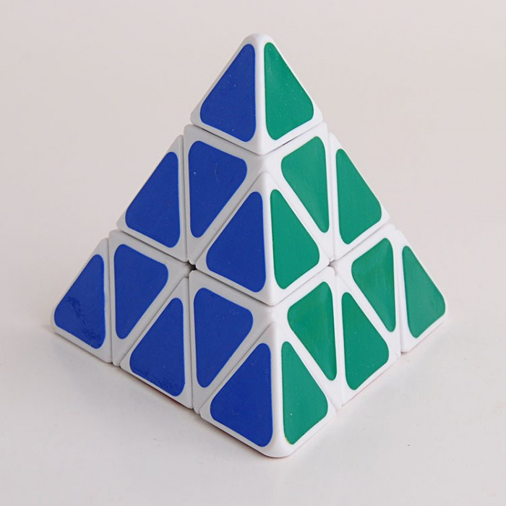

Slide 7
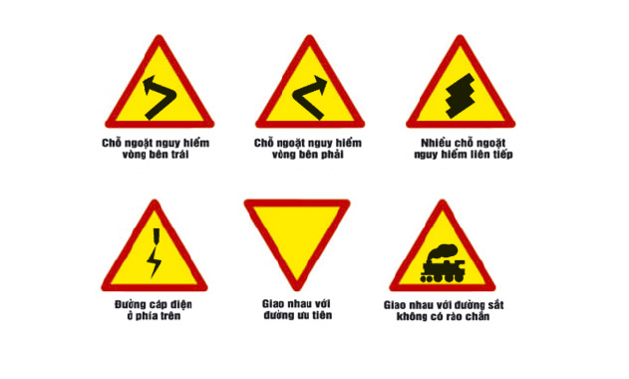

Slide 8
HOẠT ĐỘNG 2
HƯỚNG DẪN
THỰC HIỆN

Slide 9
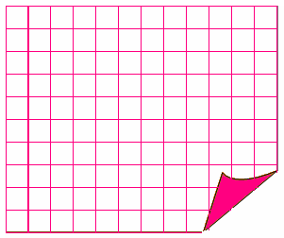
O
B
A
•
•
•
D
C
•
•

Slide 10

O
B
A
•
•
•

C
D
•

•

Slide 11
O
B
A
•
•
•
D
C
•
•

Slide 13
O
A
•
B
•
•
D
C
•

Slide 14

Bước 1: Kẻ hình tam giác
Bước 2: Cắt hình tam giác

Slide 15

NGHỈ GIẢI LAO

Slide 16
Bước 1: Kẻ hình tam giác
Bước 2: Cắt hình tam giác

Slide 17
HOẠT ĐỘNG 3
THỰC HÀNH

